Slide 1
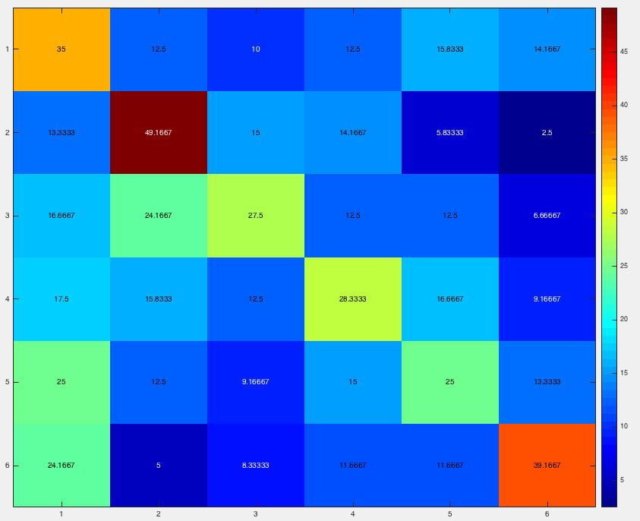
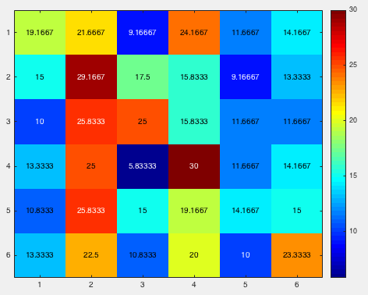
Irene1_bytrial_nomoitioncorrection_confusionnatrix

Slide 2
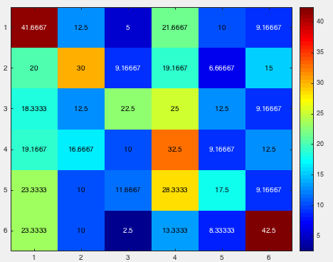
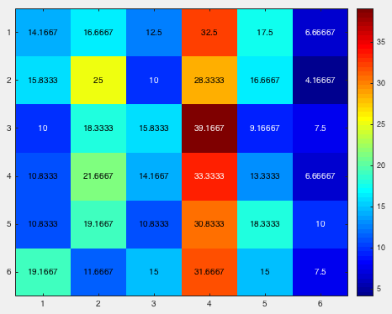
Irene1_bytrial_nomoitioncorrection_confusionmatrix

Slide 3
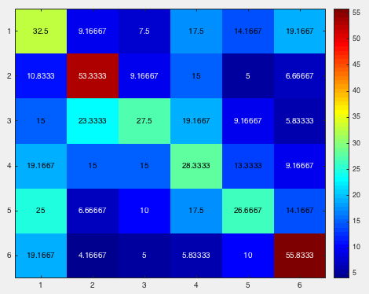
Irene1_bytrial_nomoitioncorrection_confusionmatrix

Slide 4
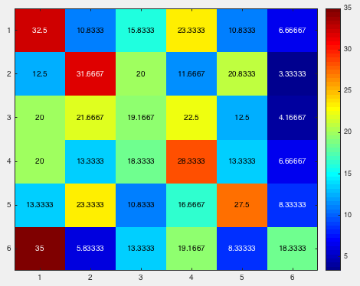
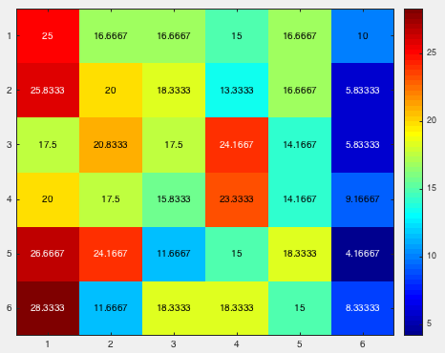
luo_bytrial_nomoitioncorrection_confusionmatrix

Slide 5
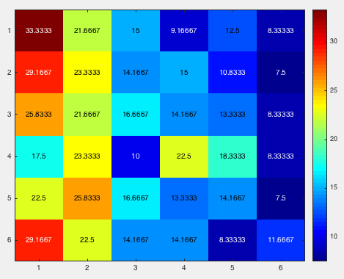
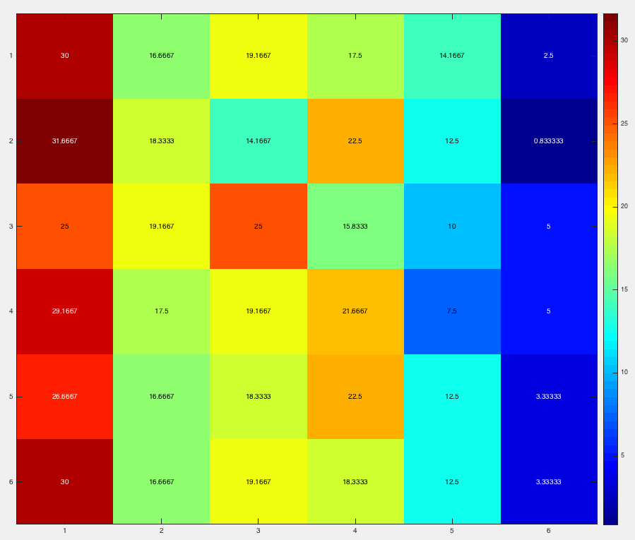
luo_bytrial_nomoitioncorrection_confusionmatrix

Slide 6
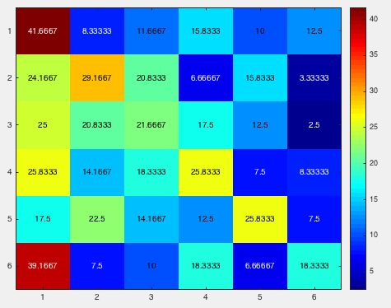
luo_bytrial_nomoitioncorrection_confusionmatrix

Slide 7
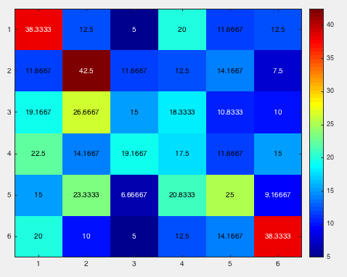
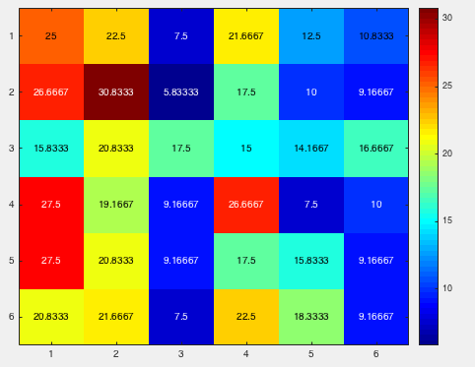
irene2_bytrial_nomoitioncorrection_confusionmatrix

Slide 8
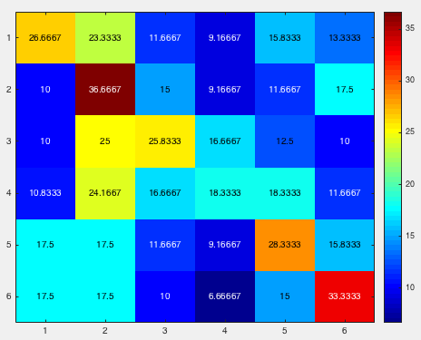
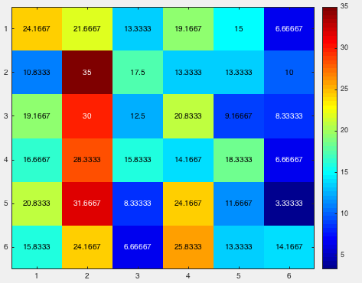
irene2_bytrial_nomoitioncorrection_confusionmatrix

Slide 9
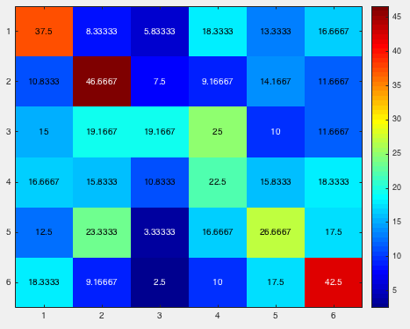
irene2_bytrial_nomoitioncorrection_confusionmatrix

Slide 10
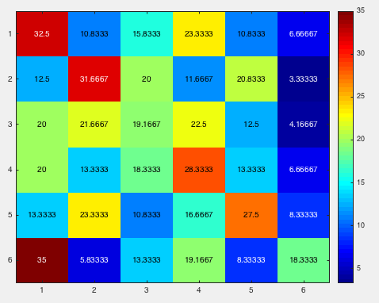
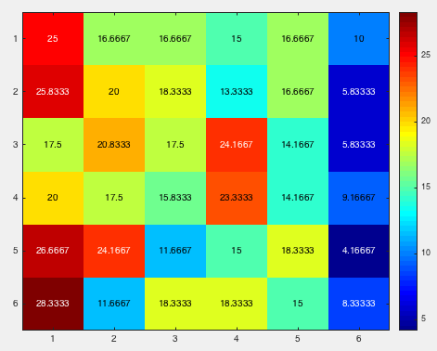
luo_bytrial_nomoitioncorrection_confusionmatrix

Slide 11
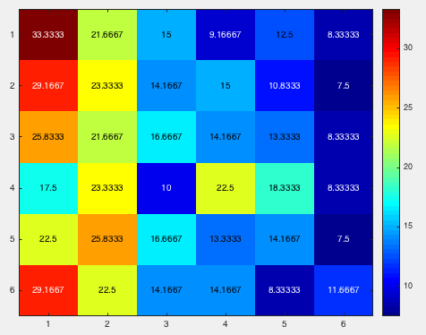
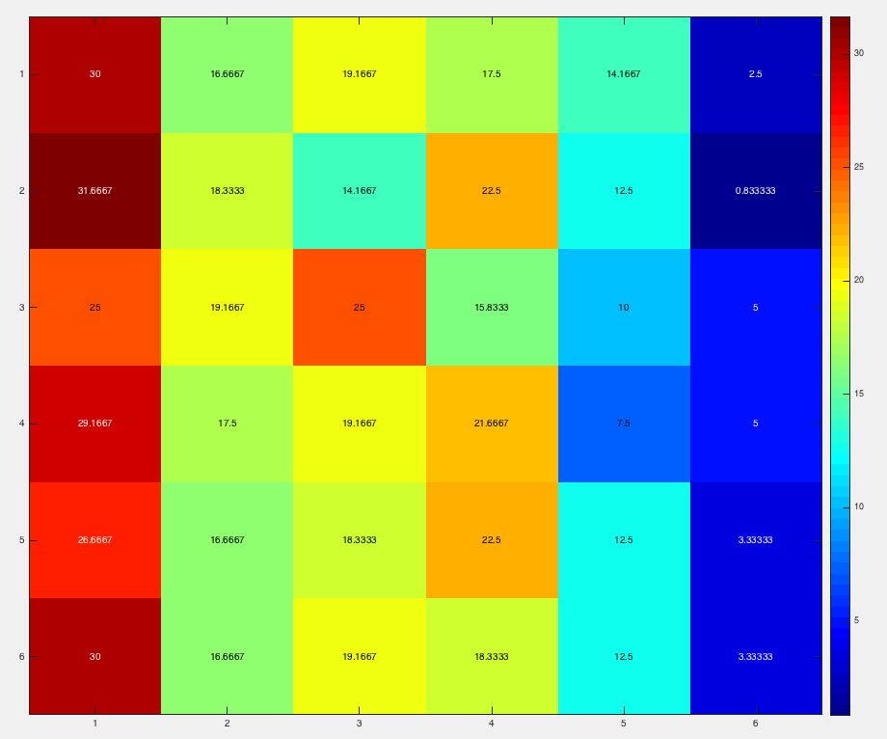
luo_bytrial_nomoitioncorrection_confusionmatrix

Slide 12
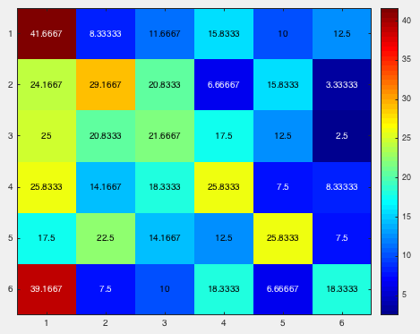
luo_bytrial_nomoitioncorrection_confusionmatrix

